Slide 1

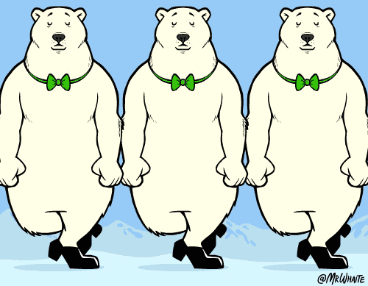
CHÀO CÁC EM!

Slide 2

HÁT

Slide 3
Ôn bài cũ:
P
Q
Hình P gồm bao nhiêu ô vuông ?
Hình P gồm 11 ô vuông.
Hình Q gồm bao nhiêu ô vuông ?
Hình Q gồm 10 ô vuông.
Diện tích hình P lớn hơn diện tích hình Q
So sánh diện tích của hình P và hình Q ?

Slide 4

Toán
Đơn vị đo diện tích. Xăng-ti-mét vuông

Slide 5
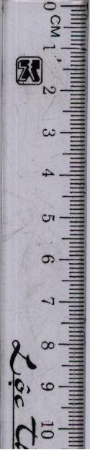
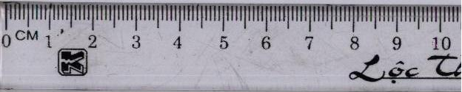
Toán
Đơn vị đo diện tích. Xăng-ti-mét vuông
Để đo diện tích ta dùng đơn vị đo diện tích, chẳng hạn:
xăng-ti-mét vuông.
1 cm²
1 cm
Diện tích hình vuông này là 1 xăng-ti-mét vuông
Xăng – ti – mét vuông là gì?
Kết luận: Xăng-ti-mét vuông
là diện tích hình vuông có cạnh dài 1 cm

Slide 6
Toán
Đơn vị đo diện tích. Xăng-ti-mét vuông
Xăng – ti – mét được kí hiệu như thế nào?
cm
Xăng-ti-mét vuông được viết tắt là:
cm
2

Slide 7
Toán
Đơn vị đo diện tích. Xăng-ti-mét vuông
2
cm
Hai xăng-ti-mét vuông
2 cm²
Ba mươi sáu xăng-ti-mét vuông
36 cm²

Slide 8
Toán
Đơn vị đo diện tích. Xăng-ti-mét vuông
Luyện tập
Bài tập 1:
Viết (theo mẫu)
Đọc | Viết
Năm xăng-ti-mét vuông
5 cm²
Một trăm hai mươi xăng-ti-mét vuông
120 cm²
Một nghìn năm trăm xăng-ti-mét vuông
1500 cm²
Mười nghìn xăng-ti-mét vuông
10 000 cm²

Slide 9
Toán
Đơn vị đo diện tích. Xăng-ti-mét vuông
Bài tập 2: Viết vào chỗ chấm (theo mẫu)
6
6
Hình B gồm...
ô vuông là 1 cm²
Hình A gồm...
ô vuông
Diện tích hình A
bằng...
Diện tích hình B
bằng...
6 cm²
6 cm²
1cm²
A
B
Diện tích hình A bằng diện tích hình B.

Slide 10
Toán
Đơn vị đo diện tích. Xăng-ti-mét vuông
Bài tập 3: Tính ( theo mẫu)
Maãu: 3 cm² + 5 cm² =
8 cm²
3 cm² x 2 =
6 cm²
44 cm²
b) 6 cm² x 4 =
24 cm²
a) 18 cm² + 26 cm² =
40 cm² – 17 cm² =
23 cm²
32 cm² : 4 =
8 cm²

Slide 11
Toán
Đơn vị đo diện tích. Xăng-ti-mét vuông
Bài tập 4 : Tờ giấy màu xanh có diện tích 300 cm² , tờ giấy màu đỏ có diện tích 280 cm² . Hỏi tờ giấy màu xanh có diện tích lớn hơn tờ giấy màu đỏ bao nhiêu xăng – ti – mét vuông?
Bài toán cho biết gì?
Tờ giấy màu xanh có diện tích 300 cm² , tờ giấy màu đỏ có diện tích 280 cm²
Bài toán hỏi gì?
Hỏi tờ giấy màu xanh có diện tích lớn hơn tờ giấy màu đỏ bao nhiêu xăng – ti – mét vuông?

Slide 12
Toán
Đơn vị đo diện tích. Xăng-ti-mét vuông
Bài tập 4:
Tóm tắt:
Giấy màu xanh:
Bài giải:
Tờ giấy màu xanh có diện tích lớn hơn tờ giấy màu đỏ là:
300 – 280 = 20 (cm² )
Đáp số: 20 cm²
300 cm²
Giấy màu đỏ: 280 cm²
Hỏi tờ giấy màu xanh có diện tích lớn hơn tờ giấy màu đỏ… xăng – ti – mét vuông?

Slide 13

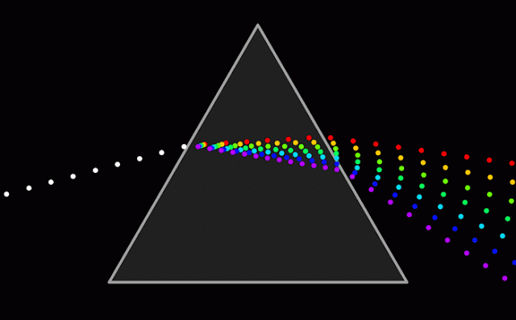
Trò chơi
Xếp hình

Slide 14
25 cm
1cm²
cm2
10cm²
Diện tích
Độ dài
cm2
cm₂
5 cm²
3 cm
cm²
cm

Slide 15

Toán
Đơn vị đo diện tích. Xăng-ti-mét vuông
Xem lại bài: đơn vị đo diện tích. Xăng – ti – mét vuông
Chuẩn bị bài sau: Diện tích hình chữ nhật

Slide 16


